Slide 1
最終制作発表 ～機械学習を用いた在庫管理連動型レシピ提案システム～ 「FridgeMate AI」
2026.1.19
梶川 美里

Slide 2
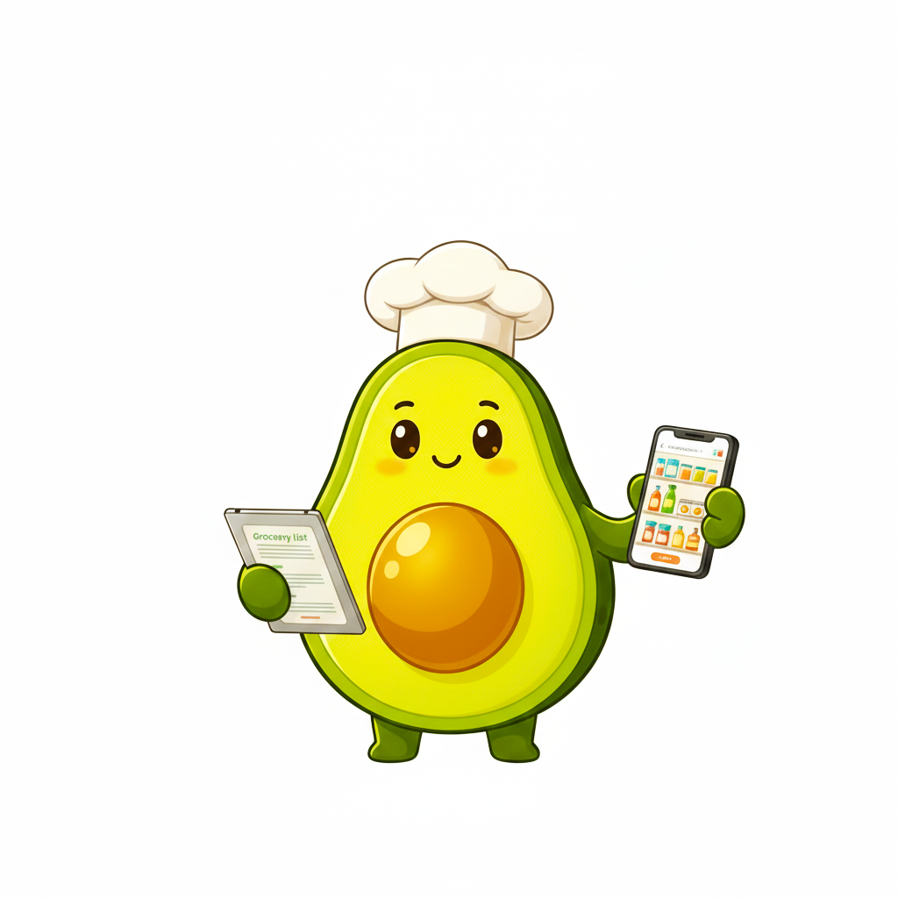
📜概要
今日は私の頭の中身を
少しだけお見せします！
1. 制作物名
機械学習を用いた在庫管理連動型レシピ提案システム「FridgeMate AI」
2. 目的と背景
課題：レシピは同じものを使うことが多く、都度探すのが面倒
今ある食材から料理構成を毎回考えるのが面倒
作りたいと思うレシピを見つけても残しておくのが面倒・取り出すのが面倒
日々の家事に機械学習を用いることで「考えない家事」を実現する
3. 主機能
中間制作物：食品の登録・在庫一覧の表示／追加／削除 賞味期限3日前のアラート表示
新搭載機能：スマホでの使用想定
機械学習機能
・DB内のレシピと在庫の内容を照らし合わせレシピを提案
・消費期限に応じて優先的なレコメンド機能を搭載
M-SHIBA
公認キャラクター アボたん
Notes:
今回私が制作したのは機械学習を用いた在庫管理連動型システムFridgeMateAIです。もし自分が家電メーカーの開発エンジニアだったらという想定で制作しました。きっかけは、生活の中で家電を見直す機会があり日常的に使う家電を有効活用したいと感じ、日々の家事の面倒くさいをテクノロジーで解決できないかと考えたことが始まりです。そして今回学校で機械学習について学び、普段自分が感じている不便さと相性が良いのではないかと感じたことが今回の制作に繋がっています。
主な機能としては中間制作で制作した機能をベースに在庫の一覧表示、登録編集機能、設定期限に対するアラート表示です。そして今回新たな付加機能として、機械学習を用いて、DB内の在庫と照らし合わせ、あらかじめ登録したレシピの中からおすすめを表示させる機能を追加しました。
今回私が制作したのは機械学習を用いた在庫管理連動型システムFridgeMateAIです。もし自分が家電メーカーの開発エンジニアだったらという想定で制作しました。
開発のきっかけは、生活の中で家電を見直す機会があり日常的に使う家電をもっと有効活用したいと感じたことです。せっかく買い替えた家電をもっと有効に使いたい、日々の家事にかかる時間や様々な面倒くさいを減らしたいと感じていました。そして今回学校で機械学習について学び、普段自分が感じている不便さと相性が良いのではないかと感じたことが今回の制作に繋がっています。
主な機能としては在庫の一覧表示、登録編集機能、設定期限に対するアラート表示です。これらは中間制作で制作した機能をベースにしています。そして今回新たな付加機能として、機械学習を用いて、DB内の在庫と照らし合わせ、あらかじめ登録したレシピの中からおすすめを表示させる機能を追加しました。

Slide 3
👤想定ユースケースと制約条件
ペルソナ：一人暮らしの社会人、共働き家庭など
使用頻度：週に1回程度もしくは在庫内容を大幅に変更する場合(買い物前後)を想定
想定場面：調理場面
月末・週末に在庫を整理する場合
食材の期限切れを防ぎたいとき
前提条件・利用ルール：調味料を含まない在庫内容の登録・編集と平日５日分(夕食のみ)主菜・副菜の
レシピ提案
使用媒体：PCもしくはスマートフォン
スマートフォンではレシピの確認、在庫内容編集時の使用を想定
フードロス削減‼
Notes:
今回の制作にあたりモデルケースや使用場面などを設定しました。
当初は毎日もしくは在庫の中身が変わるたびに使用することを想定していましたが、実際の生活では週末にまとめて在庫を確認する、週に1度、1週間分の献立を立てるといったスタイルも多いと思います。そこで、週1回程度の頻度でも、あるいは毎日でも、ユーザーのスタイルに合わせてレシピ提案数を変更できる柔軟性を持たせました。また、キッチンで手軽に確認できるようスマホでの利用も強く意識して設計しました。
今回の制作にあたりモデルケースや使用場面などを設定しました。
当初は毎日もしくは在庫の中身が変わるたびに使用することを想定していたが、様々な使用場面に対応できるように、今回の開発では週１回程度の使用を想定しました。提供レシピ数などの設定を変更すればその人の生活スタイルや使用方法の変更に対応できるようになっています。使用媒体は基本的にPCだが、レシピ確認や在庫編集はPCのみで行うには使い勝手が悪いと感じたためスマホでの使用も想定しています。

Slide 4
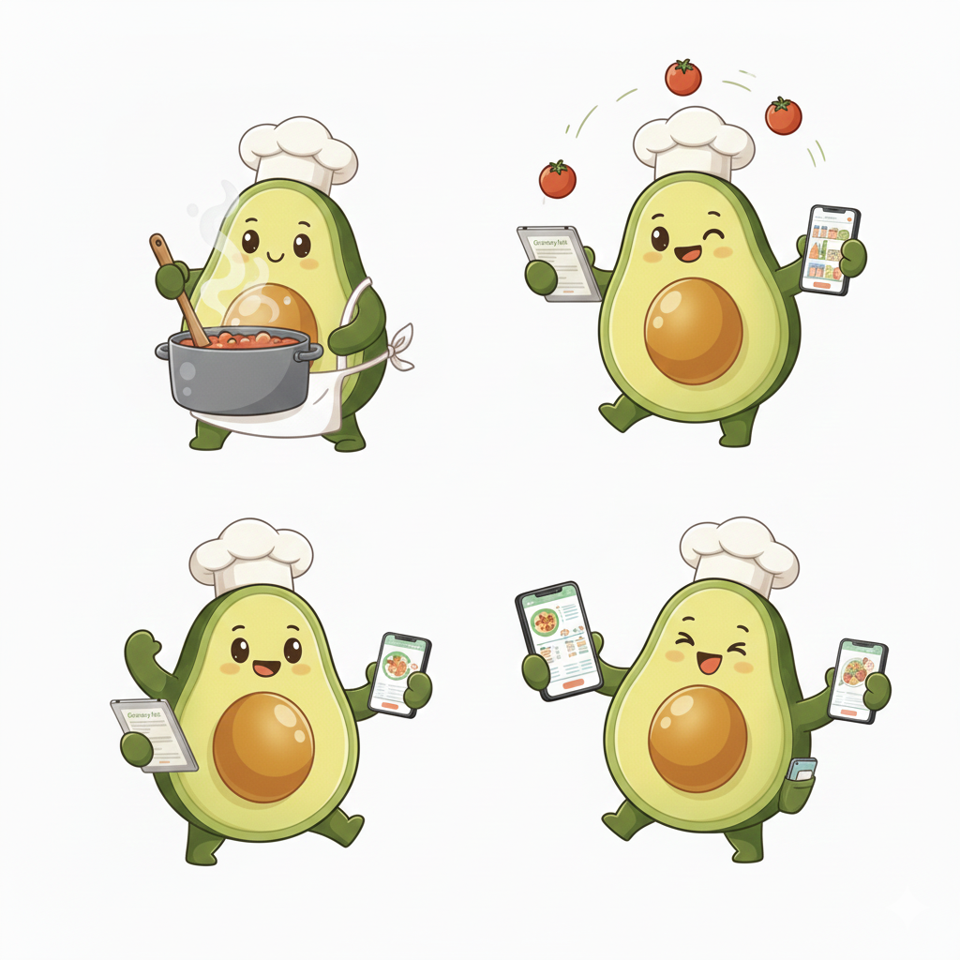
📃設計
在庫管理アプリと機械学習モデルを連携
在庫管理部分は中間制作物をそのまま使用
レシピ提案機能
レシピ名、分量、手順をExcelファイルで管理
機械学習によるレコメンデーション機能を使用
レシピ提案は５日分とし、前日までに使用した食材は在庫量を加味して翌日分のレシピの提案を行う
使用言語：Python3.14.0 仮想環境有効化
フレームワーク：Flask DB：SQLite
テンプレートエンジン：Jinja2 画面表示：HTML/CSS
Exe化、ブラウザ自動起動
アボカドの賞味期限は
完熟したら冷蔵庫でも3-5日
Notes:
今回のアプリは、以前制作した在庫管理アプリをベースに、機械学習モデルを「知能」として組み込んだ発展形です。
レシピ提案機能に関してはあらかじめよく使うレシピをデータベースに登録しておき、在庫の中身と照らし合わせてＡＩがレシピをおすすめしてくれるというものです。単なる「作れるものリスト」ではなく、「5日分の献立を一気に提案する」という点です。ランキング形式で1つずつ提案するのではなく、5日間トータルの在庫消費を考慮し、今の冷蔵庫を最も効率的に空にできる組み合わせをAIが考えます。
今回のアプリケーションは中間制作で制作したアプリに機械学習モデルを連携させたものになる。在庫管理部分の設定はそのまま用いている。
レシピ提案機能に関してはあらかじめよく使うレシピをデータベースに登録しておき、在庫の中身と照らし合わせてＡＩがレシピをおすすめしてくれるというもの。
今回は平日５日分のレシピを一度に提案してくれるものとして想定しているので、レコメンド順のランキング表示ではなく、トータルの在庫量を１回の提案ごとに見直し、５日間トータルで今ある在庫を消費するようなレシピとして提案してもらうようにしました。

Slide 5
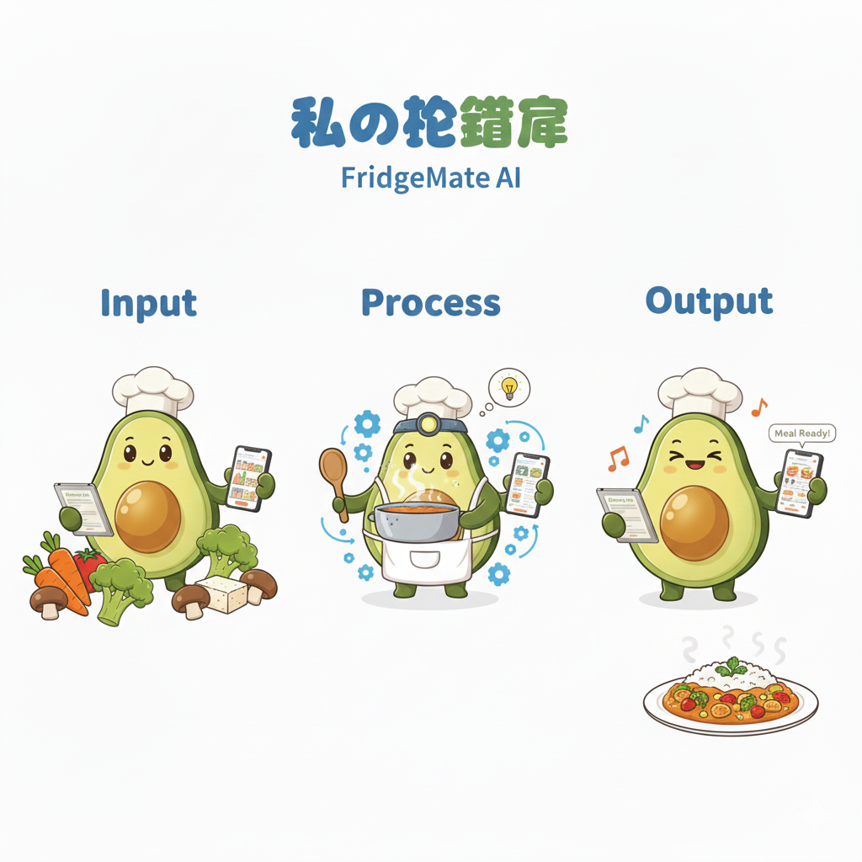
アプリの全体的な流れ
レシピDB レコメンドエンジン
在庫リスト 献立
Notes:
アプリ全体の動きとしては、ユーザーが app2.py を起動すると Flask サーバーが立ち上がり、ブラウザが自動で開く仕組みです。 ユーザーが「レシピ提案を見る」ボタンを押すと、裏側で ml_recipe_recommender.py が動き出します。Excelから読み込んだレシピデータと、現在の在庫データを突き合わせ、瞬時に分析・スコアリングを行い、最適な結果をブラウザ（HTML）に返します。
在庫・データベース内に保存されたレシピデータを入力とし、特徴量化と機械学習によるスコアリングを経て、在庫消費と必須食材率に最適化されたレシピを出力するシステムです。
ユーザーが app2.py を起動するとFlaskサーバーが起動し、ブラウザが自動で開きます。そして在庫管理画面（index.html）でユーザーが在庫を確認・管理し、「レシピ提案を見る」ボタンをクリックすると、ml_recipe_recommender.py が在庫データを分析します。その内部ではExcelファイルからレシピデータを読み込み、機械学習で推薦し、recipes.html で推薦レシピが表示されるいうものになります。

Slide 6
📂ディレクトリ構成
Final_content
┠─.venv………………仮想環境構築ファイル
┠─.vscode
┃ └launch.json
┠──__pycache__.......pythonプログラムを早く起動するためのキャッシュ(一時保存)フォルダ
┠────dist
┃ ┠templates……………Flask用テンプレートファイル
┃ ┃ ┠index.html
┃ ┃ ┗recipes.html
┃ ┠── database.db………作成したテーブルのデータを格納
┃ ┠──inventory.db………データベースファイル
┃ ┗─app.exe…………実行ファイル化
┠───static──images──mascot.png
┠───build
┠─app.spec
┠─app.py………………メインプログラム
┠─ml_recipe_recommender.py……機械学習を用いたレシピ提案ロジックが含まれるファイル
┠─ check_db.py……データベースの中身を確認・検証するためのスクリプト(テーブル作成など)
┠─Pyinstaller
┠─init_db.py
┠─models.py…………データベースのテーブル構造の設計
┠─schema.sql...........テーブルを作成する命令
┠─レシピdb.xlsx
┠─分量・材料.xlsx アプリケーションに取り込むためのマスタデータ
┗─調理手順.xlsx
主にデータベースファイル、仮想環境用フォルダ、
Exe化用フォルダプログラムフォルダに分かれているよ
Notes:
ディレクトリ構成は主に仮想環境構築ファイル、メインプログラムファイル、データベースファイル、画面表示ファイルで構成されています。
今回新たに機械学習を用いたレシピ提案ロジックを記述したファイル、データベース関連でレシピを登録しておくマスタデータをExcelで管理しています。
ディレクトリ構成は主に仮想環境構築ファイル、メインプログラムファイル、データベースファイル、画面表示ファイルで構成されています。
今回新たに機械学習を用いたレシピ提案ロジックを記述したファイル、データベース関連でレシピを登録しておくマスタデータをExcelで管理しています。

Slide 7
🤖機能仕様
1. 在庫一覧表示
登録された在庫を一覧表示 数量変更、削除機能
2. 賞味期限アラート
賞味期限を判定 期限切れ・期限３日：赤表示
3. 在庫追加・削除
フォームから新規アイテムを登録可能
入力項目：商品名、分類、数量、賞味期限
4. データベース管理
5. ブラウザ自動起動・実行ファイル化
コマンドから実行時→ブラウザ自動起動 exe化で起動を容易に
6. スマホでの操作
レスポンシブデザイン、ファーストビューでの視認性向上
外部サーバーを使用せずローカルPC内で完結
品名 | 期限
生肉（冷蔵） | ２－３日
生魚（冷蔵） | １－２日
葉物野菜 | ７日
キャベツ・レタス | 10日
根菜類 | 14日
賞味期限は予め決めて
手動入力しているよ
Notes:
具体的な画面機能ですが、アプリ自体を「一つの冷蔵庫」に見立てています。 賞味期限が3日以内のものはアラートを出し、視覚的に「ヤバい」と分かるようにしました。消費期限に関しては自動で設定すると融通が利かず、ほかの機能との兼ね合いもあることから予め自身で大まかに決めておくことや実際に買ったものの状態を判断するなどして自身で入力するようにしました。すべてを自動化せず、あえてユーザーに今の食材の状態を見て入力してもらうことで、システムと実際の食材の状態のズレを防ぎ、融通の利く運用を可能にしています。
具体的な機能面の一覧ですが、今回アプリを起動して表示される画面を一つの冷蔵庫と仮定して、冷蔵庫の中身を出しいれするイメージで制作しました。
フォームから新規アイテムの追加、編集を行い、登録した在庫の一覧を上部に表示するようにした。また賞味期限が３日以内のものがあればアラートがでるようにした。消費期限に関しては自動で設定すると融通が利かず、ほかの機能との兼ね合いもあることから予め自身で大まかに決めておくことや実際に買ったものの状態を判断するなどして自身で入力するようにしました。
５と６では、起動の自動化やスマホ表示画面の設定で操作性向上を目指した。また実際買い物後などで使用する場面を想定して、在庫入力はPCから離れて行えるようにスマホの使用を想定しています。

Slide 8

📲スマートフォン対応
用途：個人利用(ローカル)
利用想定：データ管理、検索、入力、レシピ参照
実施したこと
app2.py内のget_local_ip()関数でIPアドレスを取得・コマンドライン上に表示
同一Wi-Fiに接続したスマホでIPアドレスにアクセス
自宅内での使用を想定
するとIPアドレスの
固定で起動がスムーズ♪
通信安定化のための設定
・ファイアウォールで通信ポートを許可
・実運用ではDHCPサーバーでIPアドレスを固定
Notes:
ここで利便性を高めるためのスマホ対応について説明します。 同一Wi-Fi内であれば、PCのIPアドレスを自動取得して表示し、スマホからアクセスできるようにしています。学校のネットワーク制約上、今回はIPの固定化（DHCP設定）までは行っていませんが、起動時に接続先がすぐわかるユーザーインターフェースにしています。
ここでスマホ対応について説明します。PCのみでも利用は十分可能ですが実際の運用を考えるとスマホでも使用ができたほうが利便性が向上すると考え、設定を行いました。実施したことしては、プログラムファイル内にIPアドレスを取得して表示する関数を記述し、プログラム起動時に毎回IPアドレスを表示させることで、同一Wi-Fiに接続したスマホでも使用が可能となります。ただし、外部端末からPCへの通信はブロックされる可能性が高く、スマホからPCへの指定ポートへの通信を許可する設定を行う必要があるという点と、毎回表示されるIPアドレスはその都度割り振られる番号が変わるため、毎回スマホでのアドレス記入が煩わしく感じられると思います。そこでDHCPサーバーでIPアドレスを固定化すると、PCのローカルIPアドレスが毎回変わらなくなるため、スマホからアクセスする際にアドレスを都度入力する必要がなくなります。ただし、学校のWi-Fi環境では管理者権限の制約があるため、今回は固定化は行わず、起動時にIPアドレスを確認する運用としています。
DHCPサーバーとはネットワークに繋がった機器に「あなたはこの番号を使ってください」とIPアドレスを自動で送る仕組み。
DHCPサーバの固定化はPCのMACアドレスを確認→現在のローカルIPを確認→ルータの管理画面でDHCP固定設定できる。

Slide 9
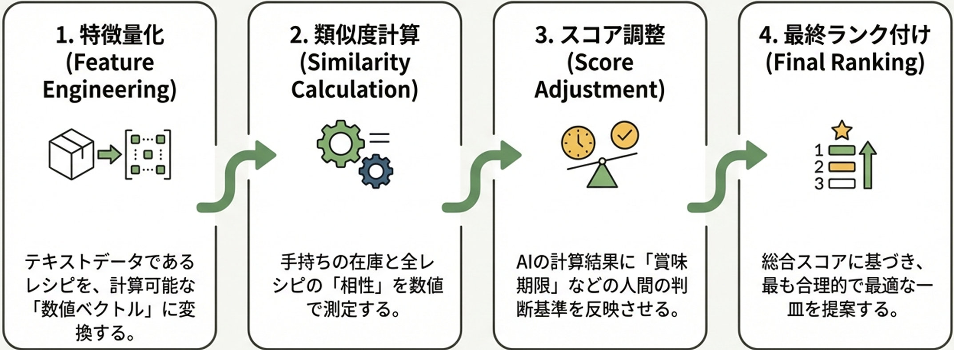
💻推薦ロジックの全体像：思考プロセス
Notes:
ここからは、FridgeMate AI がどのようにしてレシピを選んでいるのか、機械学習のロジック部分を説明します。このスライドでは、処理の流れを 4つのステップ に分けています。
特徴量化： 文字データを計算できる数値に変換します。
類似度計算： 在庫とレシピがどれくらい「似ているか」をコサイン類似度計算という手法を用いて測ります。
スコア調整： ここに「賞味期限」という人間の優先順位を組み込みます。
最終ランク付け： 「本当に材料が足りているか」というブレーキをかけ、最終決定します。
このアプリの機械学習は、「人の判断を数値化」している仕組みです。「AIが考えている」というより、「人が考えていることをコンピュータが再現している」と捉えてもらえると理解しやすいと思います。
ここからは、FridgeMate AI がどのようにしてレシピを選んでいるのか、機械学習のロジック部分を説明します。このスライドでは、処理の流れを 4つのステップ に分けています。
① 特徴量化（Feature Engineering）
まず最初が 特徴量化 です。少し難しそうな言葉ですが、やっていることはとてもシンプルです。レシピは、「にんじん」「玉ねぎ」「鶏肉」などの文字の集まり（テキストデータ） です。しかし、コンピュータはそのままの文章では計算ができません。そこで、文章を、計算できる数値の並びに変換します。これを 数値ベクトル化 と呼びます。ここでは、TF-IDFという計算手法を用いて「この材料がどれくらい重要か」という情報を数値にして持たせています。
② 類似度計算（Similarity Calculation）
次に行うのが、類似度の計算 です。ここでは、冷蔵庫にある食材各レシピに書かれている材料この2つがどれくらい似ているか を数値で計算します。考え方としては、共通する材料が多いほど、点数が高くなるというイメージです。ただし、塩、油、水のような、どのレシピにもよく出てくる材料は、重要度を低くしています。これにより、「本当にそのレシピらしい材料」が評価される仕組みになっています。
③ スコア調整（Score Adjustment）
次が スコア調整 です。ここが、「ただの計算」と「実用的なAI」の違いになります。AIの計算結果は正しくても、賞味期限が近い早く使ったほうがいい食材といった人間の判断基準 は含まれていません。そこで、賞味期限が近い食材を含むレシピの点数を上げるという調整を行っています。つまり、AIの計算結果＋人間の経験則を組み合わせています。
④ 最終ランク付け（Final Ranking）
最後に、最終ランク付け を行います。総合スコアに基づき、最も合理的で最適な一皿をユーザーに提案します。 ここで私は、独自の指標として必須食材充足率を最終スコアに組み込みました。これは、レシピを完結させるために不可欠なメイン食材が、現在の在庫でどの程度カバーされているかを示す割合です。この充足率を加味することで、『メインの肉がないのに、調味料だけ揃っているから上位に来る』といったミスを防ぎ、ユーザーにとって本当に満足度の高い提案を実現しています。
まとめると、このアプリの機械学習は、難しいことをしているように見えて実際は「人の判断を数値化」している仕組みです。「AIが考えている」というより、「人が考えていることをコンピュータが再現している」と捉えてもらえると理解しやすいと思います。

Slide 10
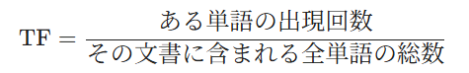
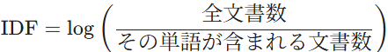
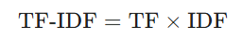
🔍特徴量化 (Feature Engineering)
機械学習モデルが計算できるように、レシピの材料リストというテキストデータを数値のベクトルに変換
TF-IDFベクトル化の採用: 各レシピの材料リストを一つのテキストとしてまとめ、TfidfVectorizer を用いて、
どの材料がそのレシピにおいて重要かを示す数値ベクトル（ingredient_features）を生成
TF-IDFの仕組み
単語の出現頻度(TF)とその単語がどれだけ珍しいか(IDF)を掛け合わせ、各食材の「重要度」を算出
TF-IDFは検索エンジンや要約、
自然言語処理にも使われるているよ
Notes:
ではステップ1の「特徴量化」について深掘りします。 コンピュータは「にんじん」という文字を理解できません。そこで TF-IDF という手法を使います。 これは、その材料がレシピ内でどれだけ重要かを計算する指標です。例えば、「塩」や「水」は多くのレシピに出てきますが、それだけで料理は決まりません。逆に「バルサミコ酢」や「ガラムマサラ」といった特徴的な材料は、そのレシピを決定づける重要な情報として高いスコアを与えます。
続いて、ステップ1の『特徴量化』について、具体的な技術内容を深掘りします。機械学習モデルが計算を行うためには、レシピの材料リストというテキストデータを数値のベクトルに変換する必要があります。
本システムでは、各レシピの材料リストを一つのテキストとしてまとめ、『TfidfVectorizer』を用いて数値ベクトル（ingredient_features）を生成しています。これにより、どの材料がそのレシピにおいてどれだけ重要かを数値で表現できます。
TF-IDFとは、単語の出現頻度を示す『TF』と、その単語がどれだけ珍しいかを示す『IDF』を掛け合わせた指標です。TF (Term Frequency) は、その文書内での単語の出現回数を全単語数で割ったものです。IDF (Inverse Document Frequency) は、全文書数をその単語が含まれる文書数で割り、対数をとったものです。この計算式を用いることで、例えば『塩』や『水』のように多くのレシピに登場する一般的な食材よりも、その料理の特徴を決定づける特定の食材の『重要度』を高く算出できます。この手法は検索エンジンや文章の要約など、自然言語処理の分野で広く使われている信頼性の高い手法です。

Slide 11
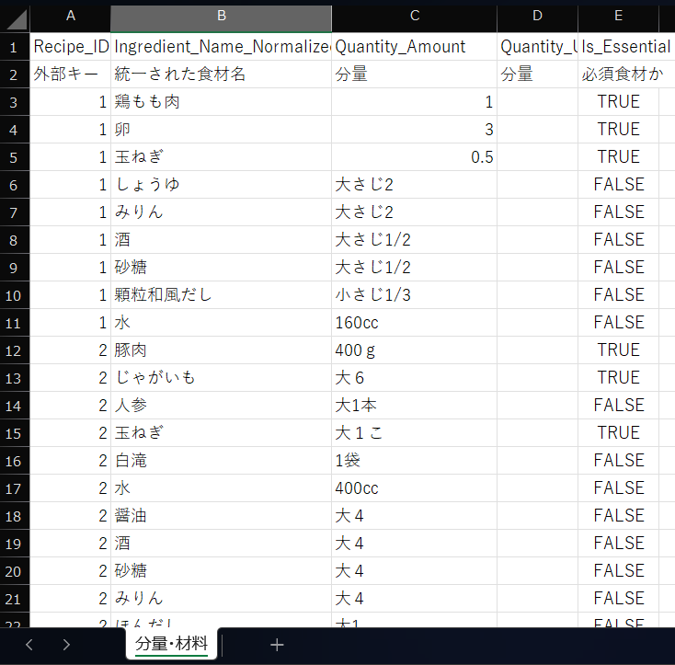
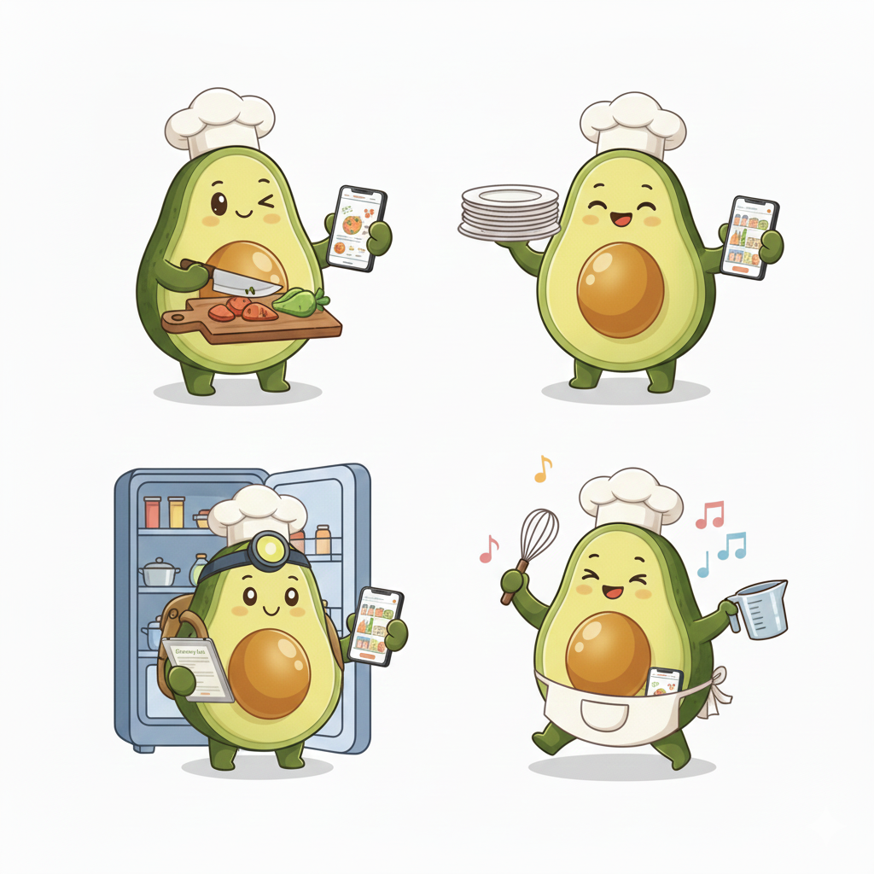
🔢材料を数値化する際の注意点
同一食材としてPCに認識させるには
レシピデータベース内の表記を統一
例）玉ねぎ、タマネギ、玉葱
豚肉、豚こま肉、豚こま切れ肉…
重量表記(単位)について
ｇもしくは個数表記に統一
個数や大さじ表記だと1/2？？0.5？？
レシピはｇ表記だと正確性は
上がるけど在庫登録時にも
重量登録しないといけない
のは面倒だな…
Notes:
材料を数値化するうえで避けて通れないのが表記揺れと単位の記載の統一についてです。かな・漢字表記、違う呼び名などの表記の揺れはPC上では別のものと認識されてしまうため、 今回はプログラム側で部分一致を許容する設計にしつつ、分量の計算については機械学習で分量の計算は行っていないため、あえて「個数」に統一する、あるいは200gを「1個」と換算するなど、ある程度余白を持たせたルールにしています。
材料を数値化するうえで避けて通れないのが表記揺れと単位の記載の統一についてです。ひらがな、カタカナ、漢字表記、違う呼び名、方言などの表記の揺れはPC上では別のものと認識されてしまうためレシピ内、在庫登録時に表記を統一する必要があります。今回はレシピ食材とのマッチングのコード内にEssential=Trueとし、部分一致を許容するようには設計しています。
重量に関しては野菜だと1個、２個、肉、粉類だとグラムとそもそものカウントの方法が違いますが、今回は個数表記に統一し、牛肉・豚肉などグラム表記のものは200gを１個として換算しています。調味料の分数表記、小数表記に関してはそもそも在庫管理対象外にしたことと必須設定にしていないので統一はしていません。

Slide 12
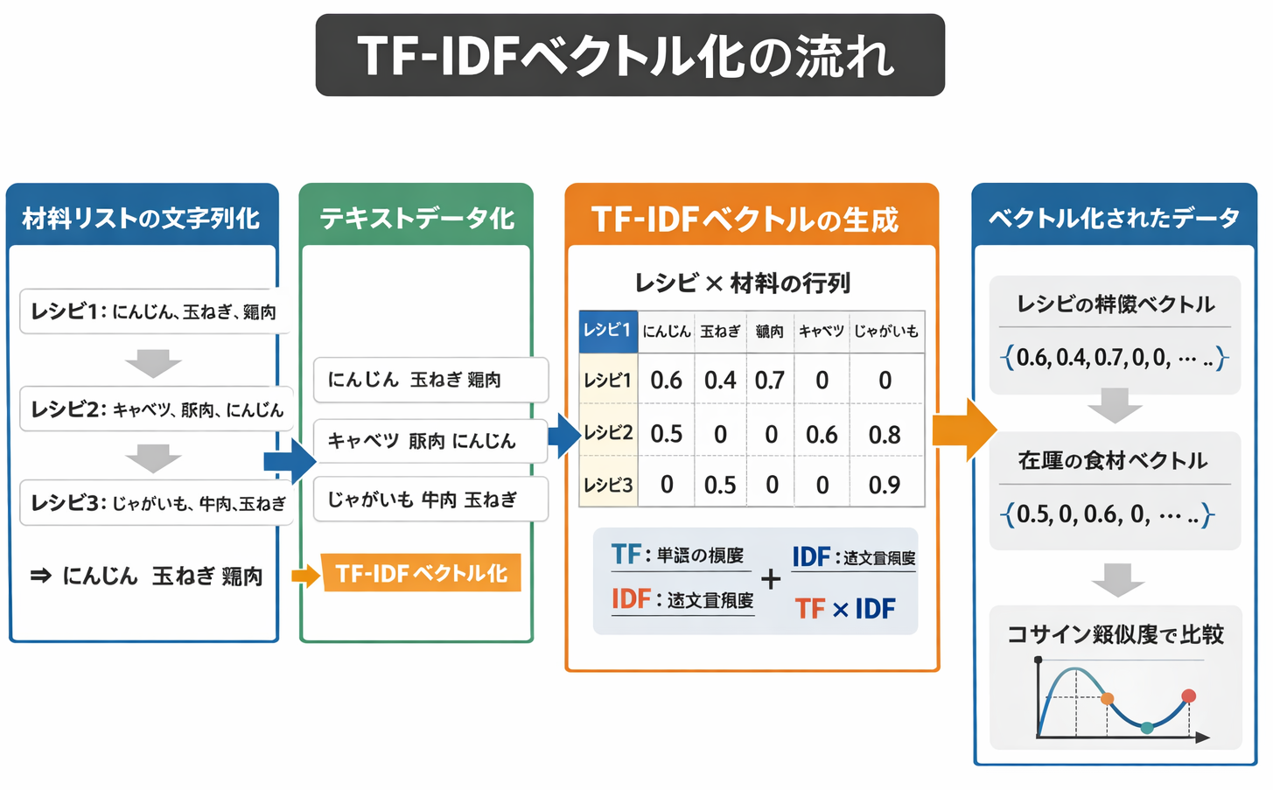
今日のご飯は何にする？
Notes:
機械学習がレシピを理解するためには、テキストデータを数値のベクトルに変換する必要があります。そのプロセスが、このTF-IDFベクトル化です。
まず、データベースにある『にんじん、玉ねぎ』といった材料リストを、AIが処理しやすい単語の並びに整理します。
次に、TF-IDFアルゴリズムを用いて、各レシピにおける材料の『重要度』を数値化します。スライド中央の表のように、そのレシピの特徴をよく表す材料ほど高い数値が割り振られます。これにより、レシピとユーザーの在庫の両方が数値の束（ベクトル）として表現されます。
この共通の数値データ（ベクトル）に変換することで、初めて次のステップである『コサイン類似度』を用いた正確なレシピ提案が可能になります。
機械学習モデルがレシピを理解し、計算できるようにするためには、レシピの材料リストというテキストデータを数値のベクトルに変換する必要があります。その具体的なプロセスがこちらです。
まず、データベースに登録されている各レシピの材料リストを、人間が読める文字列データとして整理します。例えば、『レシピ1：にんじん、玉ねぎ、鶏肉』といった形です。
次に、これらの文字列データを、TF-IDFが処理できる形式のテキストデータに変換します。ここでは、各材料を単語として抽出し、レシピごとに単語のリストを作成します。
TF-IDFベクトルの生成 ここが核心です。TF-IDFアルゴリズムを用いて、『レシピ × 材料の行列』、すなわちTF-IDFベクトルを生成します。スライド中央の表をご覧ください。横軸に『にんじん』『玉ねぎ』『鶏肉』などの材料が並び、縦軸に『レシピ1』『レシピ2』といった各レシピが並んでいます。この表の各セルには、そのレシピにおける各材料の『重要度』が数値で示されています。例えば『レシピ1』における『にんじん』の重要度は0.6、『鶏肉』は0.7といった具合です。これにより、そのレシピの特徴をよく表す材料ほど高い数値を持つようになります。
このTF-IDFベクトルの生成により、各レシピは『レシピの精鋭ベクトル』という形で数値データとして表現されます。 同時に、ユーザーの冷蔵庫の中身も同様に『在庫の食材ベクトル』として数値化されます。こうして数値ベクトルとして表現されたレシピと在庫のデータは、次のステップである『類似度計算』において、コサイン類似度という手法を用いてその相性が比較されることになります。このベクトル化のプロセスが、私たちのシステムが賢くレシピを提案する上で不可欠な土台となります。

Slide 13
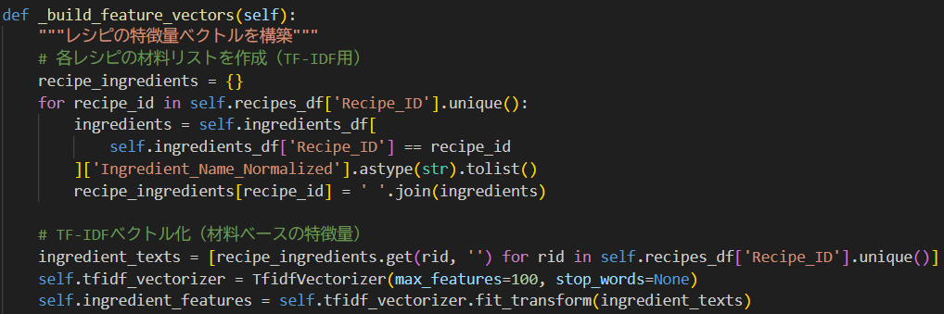
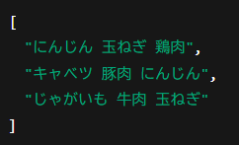
実装：TfidfVectorizerでの処理
この処理がAIの頭脳の
根幹をなすんだね
ml_recipe_recommender.py内
①
💡fit_transform()メソッド💡
fitとtransformをまとめて一度に行う
・どの単語をベクトルの列として扱うか
・TF-IDFを計算してベクトルとして表現
・学習済みルールで文字列をベクトル化
初期学習：fit_transform()を使用しどの食材を特徴とするかを学習し、同時に全レシピをベクトル化
推論時：新しい在庫データに対してはtranform()のみ実行
計算効率を高め、一貫性のあるベクトル空間で比較が可能
②
③
④
材料のテキスト化(①、②)
各レシピの材料リストを一つの文字列にまとめる
すべてのレシピについて、この材料文字列をリストにまとめる
2. ベクトル化の実行(③、④)
『TfidfVectorizer』を用いて数値ベクトルへと変換
fit_transform メソッドを使い、各レシピの文字列をTF-IDFベクトルに変換
各レシピは『レシピ × 材料語彙』の数値行列(疎行列)として定義
Notes:
実際のコードでは、Scikit-learnの TfidfVectorizer を活用しています。 TfidfVectorizer の fit_transform() メソッドを用い、『どの食材を重要視するか』の決定と『数値ベクトルへの変換』を同時に行います。これにより、レシピデータは材料ごとの重みを持つ数値行列（疎行列）へと定義されます。工夫したのは、システム起動時にレシピ全体を「学習（fit）」させ、ユーザーの在庫入力時はその学習結果を使って「変換（transform）」のみを行う点です。これにより、計算負荷を抑えつつ、常に同じ「ものさし」で比較することを実現しました。
実際のコード処理についてです。まず、データベースにある個別の材料データをAIが読み取れる形式へと整形します。画面左側のコード①にある通り、レシピごとに登録されている材料を一つの文字列として結合します。例えば、『レシピ1』であれば、『人参、玉ねぎ、鶏肉』という個別のデータから『人参 玉ねぎ 鶏肉』という一つのまとまったテキストを生成します。こうして全レシピの文字列をリスト化することで、一括処理の準備を整えます。次に、Scikit-learnライブラリのTfidfVectorizerを用いて数値ベクトルへと変換します。ここで重要なのが、コード④で使用しているfit_transform()メソッドです。このメソッド一つで、『どの食材を特徴量として扱うかという語彙の決定と、実際のTF-IDF値の計算、そして数値ベクトルへの変換を同時に行っています。この処理により、各レシピはレシピ × 材料語彙の数値行列、いわゆる疎行列として定義されます。
また、実装上の工夫として、初期学習時と運用時でメソッドを使い分けています。システム起動時の初期学習では、fit_transform()を用いてレシピ全体の傾向を学習し、全レシピをベクトル化します。一方で、ユーザーが新しい在庫を入力する推論時には、すでに学習済みのルールを用いてtransform()のみを実行します。これにより、再学習の手間を省いて計算効率を高めつつ、既存のレシピと常に同じ次元のベクトル空間で、一貫性のある比較を行うことが可能になります。この後、こうして生成されたベクトルを用いて、具体的な類似度計算へ進みます。

Slide 14
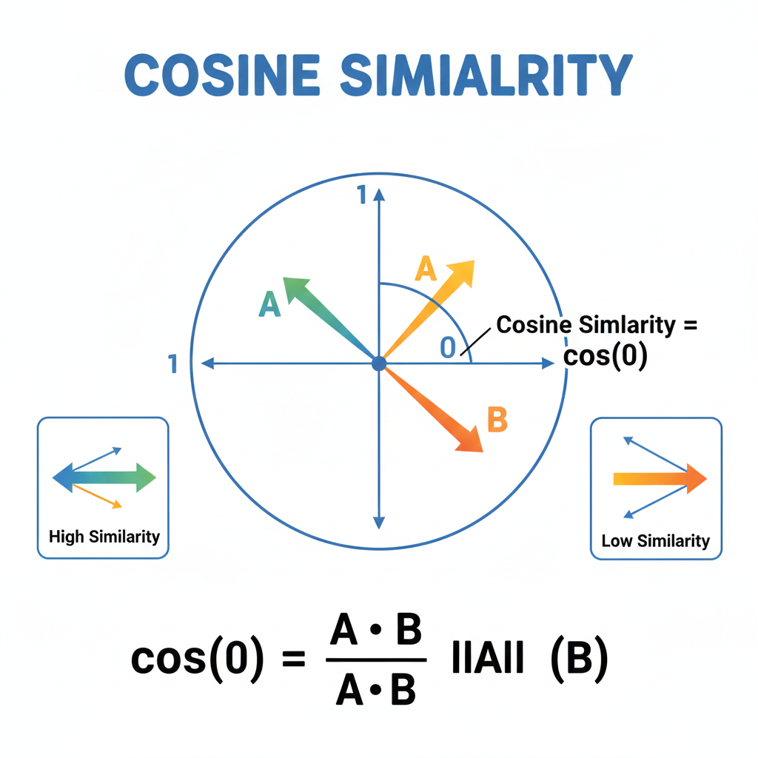
🔴コサイン類似度：相性を「角度」で測る
「この材料の組み合わせならあの料理の雰囲気に近いな」という感覚をベクトル間の「角度で」定量化する
コサイン類似度とは
２つのベクトルの方向の近さを測る指標
-1～1の範囲 0：完全に異なる 1：完全に似ている
数値の大きさではなく方法(パターン)がどれくらい似ているか
TF-IDFによって数値化されたレシピと在庫のベクトルを多次元空間上の点としてプロット
この2つのベクトルのなす角度(cosΘ)が小さいほど「相性がいい」と判断する
ベクトルの大きさではなく向き(角度)が大事‼
Notes:
ステップ2の「類似度計算」には コサイン類似度 を採用しました。これは、2つのベクトルの「向き」がどれくらい近いかを測るもので、多次元空間上にプロットされたベクトルAとベクトルBのなす角度に注目します。この角度が小さいほど、ベクトルは同じ方向を向いており、『食材の組み合わせのパターンが非常に似ている』と判断されます。 この手法の最大のメリットは、数値の絶対的な大きさではなく、方向性（パターン）を評価できる点にあります。例えば、冷蔵庫にある食材の『量』が多くても少なくても、その『構成比率』さえレシピに近ければ、高い類似度が算出されます。これにより、ユーザーの持っている食材の分量に左右されず、『この材料の組み合わせなら、あの料理に近いな』という人間の直感に近い判定を定量化することが可能になります。
前のスライドで、レシピと在庫がそれぞれ『数値ベクトル』として表現されました。ステップ2では、これらのベクトルを用いて、在庫とレシピの相性を客観的に評価します。ここで採用した手法がコサイン類似度です。コサイン類似度を一言で表すと、『2つのベクトルの方向の近さを測る指標』です。
スライド中央の図をご覧ください。多次元空間上にプロットされたベクトルAとベクトルBのなす角度に注目します。この角度が小さいほど、ベクトルは同じ方向を向いており、『食材の組み合わせのパターンが非常に似ている（相性がいい）』と判断されます。逆に角度が大きければ、全く異なる食材構成であることを意味します。この手法の最大のメリットは、数値の絶対的な大きさではなく、方向性（パターン）を評価できる点にあります。例えば、冷蔵庫にある食材の『量』が多くても少なくても、その『構成比率』さえレシピに近ければ、高い類似度が算出されます。これにより、ユーザーの持っている食材の分量に左右されず、『この材料の組み合わせなら、あの料理に近いな』という人間の直感に近い判定を定量化することが可能になります。算出されるスコアは-1から1の範囲をとります。1の場合は、2つのベクトルが完全に一致、つまり食材構成が完璧に似ている状態です。0の場合は、全く共通点がない状態を示します。本システムでは、TF-IDFによって数値化されたレシピベクトルと在庫ベクトルをこの指標で比較し、1に近いレシピを『相性の良い候補』として抽出しています。スライド右下にある通り、計算式はベクトルの内積をそれぞれの大きさで割ることで求められます。一見複雑ですが、システム内部ではこの計算を全レシピに対して瞬時に行い、数千、数万のレシピの中から一瞬で最適な候補を絞り込んでいます。

Slide 15
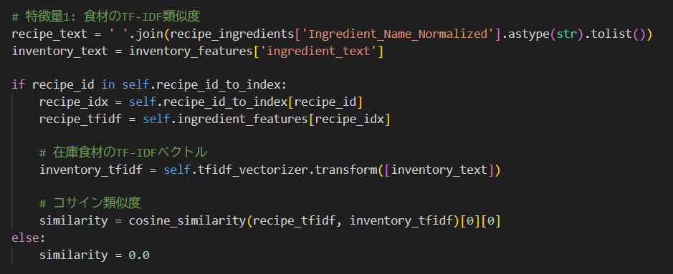
🖥実際のコード処理：コサイン類似度
💡最重要ポイント💡
ここではfit_transform()ではなく
transformのみを使用する
在庫データでfit(再学習)をしてしまうと、語彙やIDF値の基準が毎回変動
レシピDBで学習済みの「同じものさし」で在庫ベクトル化することで、全てのレシピと公平に比較可能
①
②
③
①レシピIDから事前に計算済みのTF-IDFベクトルを取得
②現在の在庫リストのデータをレシピと同じTF-IDFベクトルに変換(transform)
③ベクトル化されたレシピと在庫を比較し、コサイン類似度(0～1)を算出
たった数行で難しい計算ができるんだね
Notes:
実際のソースコードでは前に数値化されたレシピデータと、現在の在庫データを『コサイン類似度』で突き合わせる処理を実装しています。このスライドで最も重要なポイントが②の処理です。 現在の在庫リストのデータを、レシピと同じ次元のベクトルに変換したあと、②で『transform』のみを実行し事前に計算済みのレシピベクトルを呼び出すことで、レスポンス速度を高速化しています。そしてこれまでの学習データと照らし合わせ、0から1の範囲で「相性スコア」を算出します。もし一致する食材が全くない場合は、else文により類似度0として処理されます。
実際のソースコードでは前に数値化されたレシピデータと、現在の在庫データを『コサイン類似度』で突き合わせる処理を実装しています。まず、①の部分では、すべてのレシピについてあらかじめ計算し、保持しておいたTF-IDFベクトルを、レシピIDをキーにして取得しています。膨大なレシピデータを毎回計算し直すのではなく、事前に処理を済ませておくことで、提案までのレスポンス速度を高速化させています。
続いて、このスライドで最も重要なポイントが②の処理です。 現在の在庫リストのデータを、レシピと同じ次元のベクトルに変換します。ここで、あえて『fit_transform』ではなく『transform』のみを実行しているのが大きな工夫点です。 在庫データで再学習を行ってしまうと、語彙や重要度の基準が毎回変動してしまいます。あらかじめレシピデータベースで学習した『同じものさし』を用いて在庫をベクトル化することで、初めて全てのレシピと公平かつ正確に比較することが可能になります。
最後に、③の処理でcosine_similarity関数を呼び出し、レシピベクトルと在庫ベクトルの類似度を算出します。 算出された結果は0から1の範囲の数値となり、これが現在の在庫でその料理がどれだけ作りやすいかという客観的な相性スコアとなります。もし一致する食材が全くない場合は、else文により類似度0として処理されます。
このように、学習済みのモデルを賢く使い回すことで、精度の高いマッチングを効率的に実現しています。次のステップでは、この類似度スコアにさらに実用的な調整を加えていきます。

Slide 16
📅賞味期限スコアの判定
「どれだけ食品ロス削減に貢献するレシピか」を定量化した指標
在庫食材ごとに賞味委期限までの日数に応じたベーススコアを付与
期限切れや期限が近い食材ほど高スコアとなる
さらに量が多いほど消費優先度が高くなるよう補正
期限 | スコア
期限切れ | 200
１日以内 | 150
３日以内 | 120
７日以内 | 80
今回は消費期限に重みを
つけて算出しました
Notes:
アルゴリズムの第3ステップ、『スコア調整』について解説します。 機械学習による純粋な『相性の良さ』だけでは、家庭での実用性としては不十分です。そこでどれだけ食品ロス削減に貢献できるレシピかを定量化し、評価に組み込んでいます。
まず、在庫にある食材一つひとつに対し、その賞味期限までの残り日数に応じたベーススコアを付与します。 期限が切れてしまっている、あるいは今日・明日が期限といった期限が近い食材ほど、高いスコアを割り当てます。逆に、まだ余裕がある食材のスコアは低く設定します。 さらに、単に期限が近いだけでなく、その食材の『量』が多い場合、より消費優先度が高くなるよう重み付けの補正を行っています。
アルゴリズムの第3ステップ、『スコア調整』について解説します。 機械学習による純粋な『相性の良さ』だけでは、家庭での実用性としては不十分です。そこでどれだけ食品ロス削減に貢献できるレシピかを定量化し、評価に組み込んでいます。
まず、在庫にある食材一つひとつに対し、その賞味期限までの残り日数に応じたベーススコアを付与します。 期限が切れてしまっている、あるいは今日・明日が期限といった期限が近い食材ほど、高いスコアを割り当てます。逆に、まだ余裕がある食材のスコアは低く設定します。 さらに、単に期限が近いだけでなく、その食材の『量』が多い場合、より消費優先度が高くなるよう重み付けの補正を行っています。

Slide 17
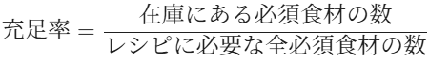
🥬必須食材の設定
必須食材：そのレシピを構成するのに最低限必要な食材
コサイン類似度、加重平均のみだと必要な食材が入っていないレシピのスコアがおすすめされる
期限が近くても、レシピが似ていても必要な材料が揃っていないレシピはおすすめ順位を下げる
計算方法
分量の計算はどうなるの？？
まず食材の一致を優先→ユーザー自身で分量確認し判断
分量まで計算しすぎると
融通の利かないAIに
なってしまうよ！
Notes:
コサイン類似度や賞味期限によるスコア調整だけでは、料理の核となる材料がなくてもおすすめされてしまうという問題が発生します。そこでレシピごとに必須食材を定義し充足率を算出しています。この数値を用いることで、期限が近くても、あるいは食材のパターンが似ていても、メインの材料が揃っていないレシピの優先順位を適切に下げ、リアルに作れるレシピを提案をできるようになります。
じゃあ、ここまでで材料のあるなしでレシピを提案する機能なのは理解できたけど分量の計算はどうしているのかという疑問がわくと思います。今回はあえて分量の計算はあえて行わず、まずは食材の『一致』を優先し、最終的な分量の調整はユーザー自身が判断できる余白を残すことで、実生活に即した使い勝手の良さを追求しました。
さらにスコア調整において重要な評価指標である必須食材の設定です。コサイン類似度や賞味期限によるスコア調整だけでは、ある問題が発生します。それは、料理の核となる材料がなくても、おすすめされてしまうという点です。期限の近い野菜がたくさんあればスコアは高くなりますが、カレーを作るのにカレールーがない、といった『そのレシピを構成するのに最低限必要な食材』が欠けている場合、ユーザーにとってはその提案は不便なものになってしまいます。そこでレシピごとに必須食材を定義し、以下の式で充足率を算出しています。この数値を用いることで、期限が近くても、あるいは食材のパターンが似ていても、メインの材料が揃っていないレシピの優先順位を適切に下げ、リアルに作れるレシピを提案をできるようになります。
じゃあ、ここまでで材料のあるなしでレシピを提案する機能なのは理解できたけど分量の計算はどうしているのかという疑問がわくと思います。今回はあえて分量の計算はあえて行わない設計にしました。分量まで厳密に計算しすぎると、『豚肉が10g足りないから作れません』といった、融通の利かないAIになってしまいます。まずは食材の『一致』を優先し、最終的な分量の調整はユーザー自身が判断できる余白を残すことで、実生活に即した使い勝手の良さを追求しました。

Slide 18
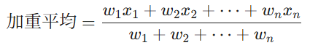
💗AIに人間の機微を理解させるには
AIの弱点
「材料の組み合わせ」は理解できるが現実の優先順位が理解できない
解決策
AIが計算した「相性」に重み付けを行う（加重平均）
すべてを同じ重要度で扱わず、重要な要素ほど強く反映させる平均
3つの評価軸で加重平均スコアを算出
総合スコア = (TF-IDF類似度×0.4) ＋ (期限スコア×0.5) ＋ (必須食材率×0.1)
重視したい項目によって
比率は変えることができるよ
Notes:
ここまで、機械学習を用いた食材の相性の計算についてお話ししてきましたが、人間であれば様々な状況や事情を元に判断し最適なレシピを考えることができますが、AIでは人間の判断を理解することはできません。AIに人間の判断を教えるというのは、難しい感覚を覚えさせることではなく、人が何を大事にしているかを、数値と重みで伝えることです。そして、必要な部分だけを機械学習に任せることで、実用的で分かりやすいAIになります。今回AIに人間の判断を教えるために加重平均を導入し、すべての要素を均等に扱うのではなく重要な要素ほど強く反映させるようにしました。最も重視したのは食品ロスの削減で、期限が近い食材を優先的に使うレシピの評価を最大化しています。そしてTF-IDF類似度、期限スコア、必須食材率の３つの評価軸を用いて加重平均の公式に当てはめて計算を行います。このロジックにより、総合的なスコアが導き出され、ユーザーにとって今最も作るべき一皿を提案することが可能になりました。
ここまで、機械学習を用いた食材の相性の計算についてお話ししてきましたが、人間であれば様々な状況や事情を元に判断し最適なレシピを考えることができますが、AIでは人間の判断を理解することはできません。AIに人間の判断を教えるというのは、難しい感覚を覚えさせることではなく、人が何を大事にしているかを、数値と重みで伝えることです。そして、必要な部分だけを機械学習に任せることで、実用的で分かりやすいAIになります。今回AIに人間の判断を教えるために加重平均を導入し、すべての要素を均等に扱うのではなく重要な要素ほど強く反映させるようにしました。最も重視したのは食品ロスの削減で、期限が近い食材を優先的に使うレシピの評価を最大化しています。そしてTF-IDF類似度、期限スコア、必須食材率の３つの評価軸を用いて加重平均の公式に当てはめて計算を行います。このロジックにより、総合的なスコアが導き出され、ユーザーにとって今最も作るべき一皿を提案することが可能になりました。

Slide 19
🌠総合評価：AIと人間の知恵の合体
必須食材充足率は前に説明した必須食食材率と同じ計算式だよ
最終的なレシピの判断は2段階の計算で決定
step1：3つの評価軸で加重平均スコアを算出
step2：必須食材充足率で最終調整(ブレーキ)
Step2の計算が「ブレーキ」として機能し、実現不可能なレシピが上位に来ることを防ぐ
総合スコア = (TF-IDF類似度×0.4) ＋ (期限スコア×0.5) ＋ (必須食材率×0.1)
最終スコア ＝ 総合スコア×必須食材充足率
Notes:
最終的なレシピの判断は単一の計算ではなく、2段階のステップを経て決定しています。まずステップ1として、先ほどのスライドで述べた3つの評価軸をもとに『総合スコア』を算出します。 しかし、これだけではまだ不十分なため、ステップ2として、必須食材充足率を用いた最終調整を行います。 この最終スコアは総合スコアに先ほども使用した必須食材率の公式を再度用いて計算を行います。 これは、いわばアルゴリズムの『ブレーキ』として機能し、 必須食材の充足率が低いレシピは、掛け算によってスコアが大幅に削られるため、実現不可能なレシピが上位に来ることを物理的に防いでいます。このように、AIの算出した結果に対して、料理としての成立性というブレーキをかける2段構えのロジックによって、より実現性の高いレシピ提案を実現しました。この最終スコアに基づき、ユーザーには５日分それぞれについてランキング最上位のレシピを提案します。
ではアルゴリズムの最終工程、『最終ランク付け』について説明します。最終的なレシピの判断を単一の計算ではなく、2段階のステップを経て決定しています。まずステップ1として、先ほどのスライドで述べた3つの評価軸をもとに『総合スコア』を算出します。 しかし、これだけではまだ不十分なため、ステップ2として、必須食材充足率を用いた最終調整を行います。 この最終スコアは総合スコアに先ほども使用した必須食材率の公式を再度用いて計算を行います。 これは、いわばアルゴリズムの『ブレーキ』として機能し、 必須食材の充足率が低いレシピは、掛け算によってスコアが大幅に削られるため、実現不可能なレシピが上位に来ることを物理的に防いでいます。このように、AIの算出した結果に対して、料理としての成立性というブレーキをかける2段構えのロジックによって、より実現性の高いレシピ提案を実現しました。この最終スコアに基づき、ユーザーには５日分それぞれについてランキング最上位のレシピを提案します。

Slide 20
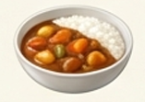
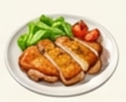
🍛実践例：「カレー」 vs 「鶏肉のソテー」
冷蔵庫には期限の長い野菜と今日が賞味期限の鶏肉がある。
AIはどう判断するか？
評価項目 | レシピA カレー | レシピB 鶏肉のソテー
AIの相性(類似度) | 100点(材料がそろっている) | 70点(材料やや不足)
期限スコア | 20点(期限が長い野菜のみ) | 100点(今日までの鶏肉を使用)
必須食材率 | 100点 | 100点
加重平均の結果 | 57点 | 83点
アボたんの最終提案は「鶏肉のソテー」です。単に材料が揃っているだけでなく
「その日食材を救うために最も最適なレシピ」を優先します。
Notes:
それでは、ここまでご説明したロジックが、実際の冷蔵庫の状況でどのように機能するのか、具体的なシミュレーションで比較してみます。状況として、冷蔵庫には『期限に余裕のある野菜』と、『今日が賞味期限の鶏肉』があるものとします。まず、ステップ2で算出した『AIの相性』を見てみると、レシピAは、材料がほぼ揃っているため100点、レシピBは、付け合わせなどが少し足りず70点。 純粋な食材の揃い具合だけで選ぶなら、カレーが選ばれるはずですが、カレーは期限の長い野菜しか使わないため、救済スコアは20点と低くなります。対してソテーは、今日使い切るべき鶏肉をメインに据えるため、期限スコアは満点の100点となります。これらに対し、先ほどの配分で加重平均を算出すると、結果は、カレー：57点、鶏肉のソテー：83点となり、おすすめには鶏肉のソテーが最上位として表示されます。アボたんは単なる『作れるもの』を探すツールではなく、食材を無駄なく使い切ることを助け、冷蔵庫の中身を適切に管理するための実用的なサポートツールとして機能します。
それでは、ここまでご説明したロジックが、実際の冷蔵庫の状況でどのように機能するのか、具体的なシミュレーションで比較してみます。状況として、冷蔵庫には『期限に余裕のある野菜』と、『今日が賞味期限の鶏肉』があるものとします。一般的なレシピ検索と、私たちのAIとでは、判断がどう分かれるでしょうか。まず、ステップ2で算出した『AIの相性』を見てみます。レシピAは、材料がほぼ揃っているため100点、レシピBは、付け合わせなどが少し足りず70点。 純粋な食材の揃い具合だけで選ぶなら、カレーが選ばれるはずです。しかし、ここにステップ3の『期限スコア』が加わると結果が逆転します。カレーは期限の長い野菜しか使わないため、救済スコアは20点と低くなります。対してソテーは、今日使い切るべき鶏肉をメインに据えるため、期限スコアは満点の100点となります。これらに対し、先ほどの配分で加重平均を算出すると、結果は、カレー：57点、鶏肉のソテー：83点となり、おすすめには鶏肉のソテーが最上位として表示されます。アボたんは単なる『作れるもの』を探すツールではなく、食品ロスを減らし、冷蔵庫の健康状態を保つための『賢い相棒』として機能しています。

Slide 21
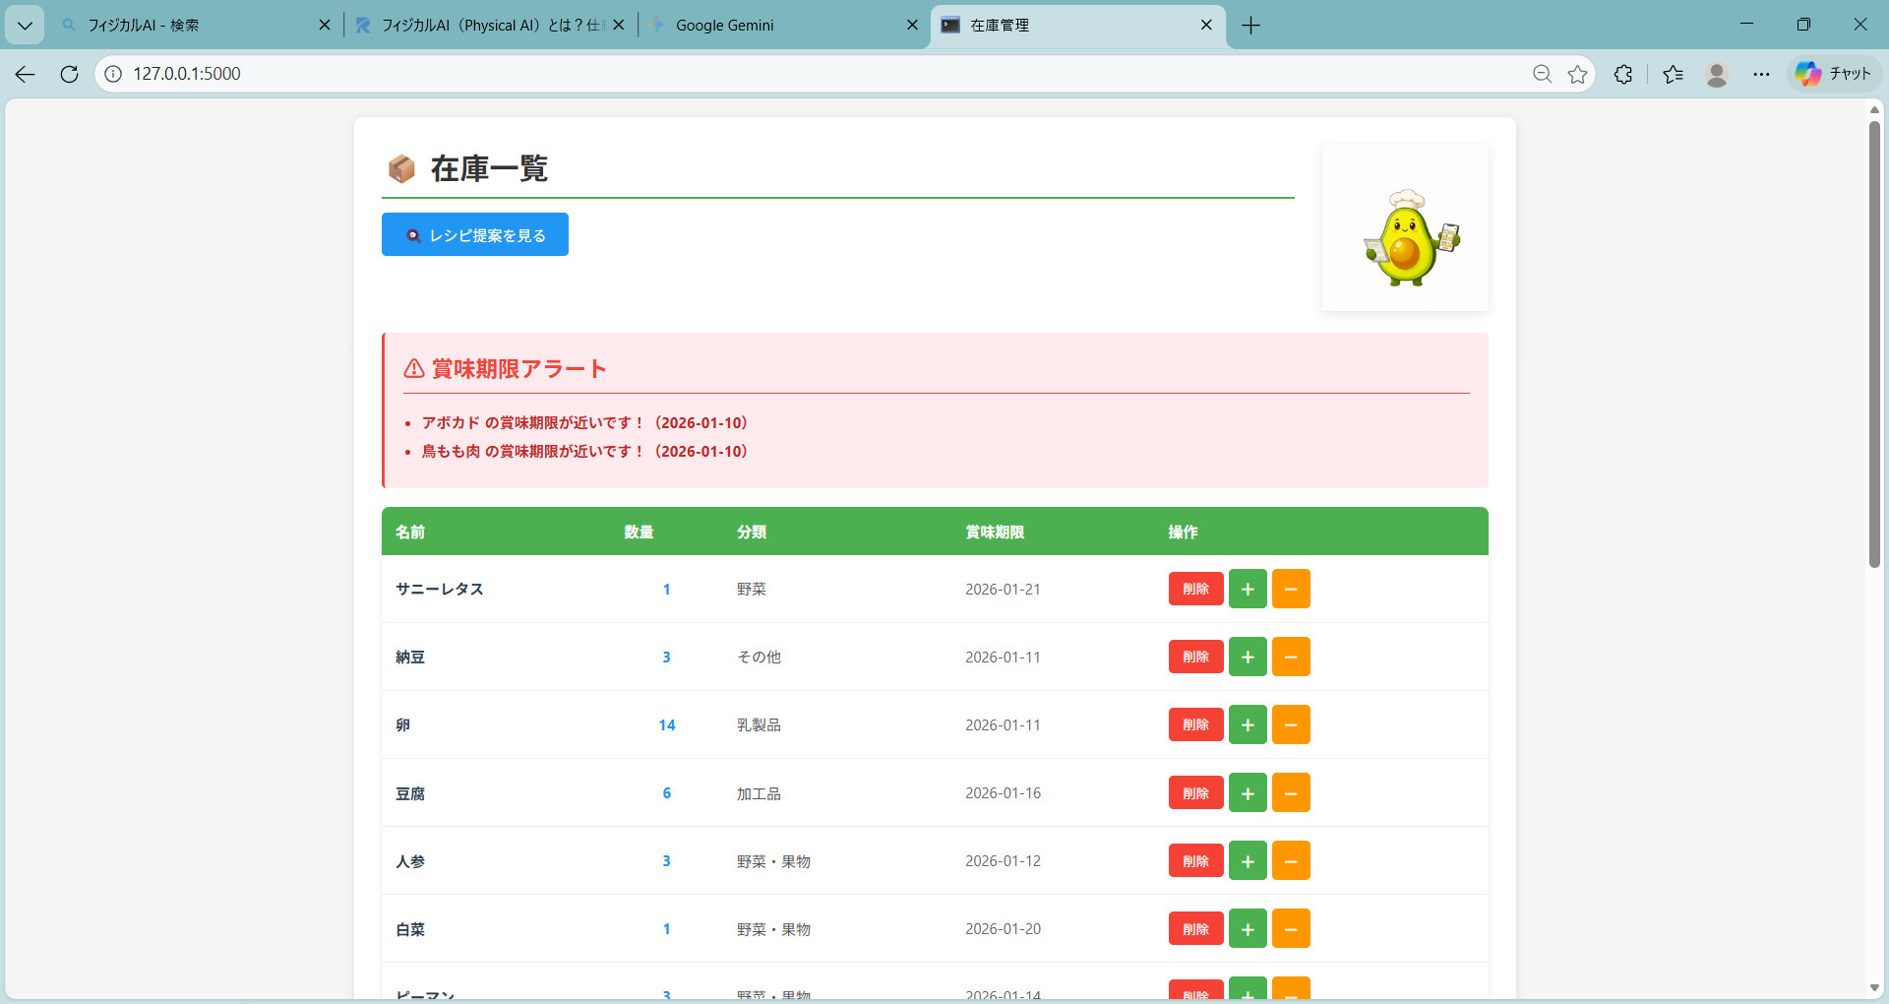
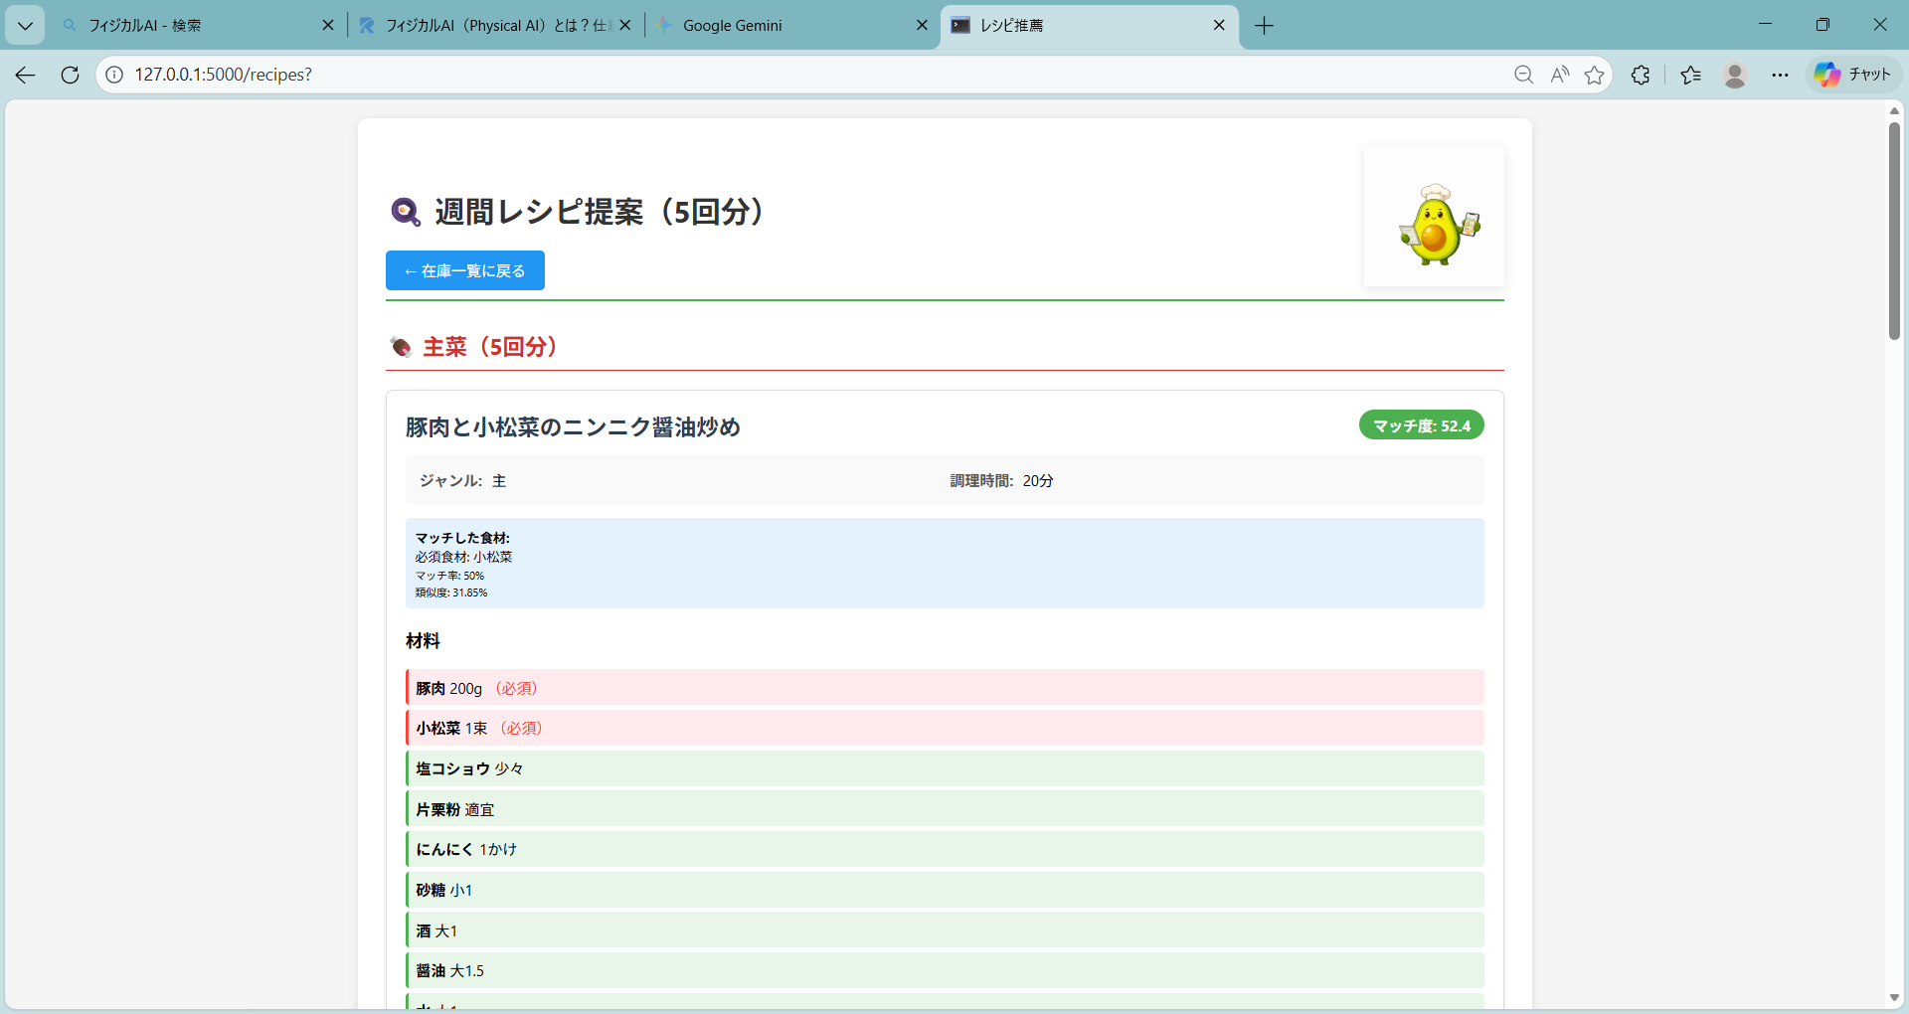
🥑アボたんからの提案
在庫一覧とアラート
レシピ提案画面
賞味期限切れのアボカド
→ と鶏肉が強調され
期限スコアへ影響
AIが計算した総合マッチングスコア
↓
動くかな？
ドキドキ！
→必須食材のマッチ状況を明確に表示

Slide 22
🌼Take-home message
Challenge&Learnings
(苦労した点)
システム設計：
機械学習を用いる部分とシンプルなロジックで解決する部分の見極め
個人開発の限界：
データ量・品質、実運用、機能の制約
Future Vision(今後の展望)
フィードバックによる再学習：「実際に作ったか」「評価」などのデータを蓄積し、より個人の嗜好に合わせたモデルへと再学習させる
レシピの多様化：
ワイルドカード(お好みの野菜など)を含むより柔軟なレシピに対応
作って終わりではなく、運用しながら
育てていくのが機械学習の面白さ
これからもアボたんは成長していきます
Notes:
今回の開発を通じ、機械学習で解決すべき「高度な部分」と、加重平均のような「シンプルなロジック」をどう使い分けるかに悩みました。 すべてを自動化するのではなく、あえてユーザーの判断の「余白」を残すことが、実は一番の実用性に繋がると気づきました。また、個人開発では、十分なデータや運用環境を用意できないため、機械学習の精度や機能拡張に限界があります。そのため、実用性と説明可能性を重視した設計が重要になります。
そして今後はユーザーが実際にそのレシピを『作ったか』『どう評価したか』というデータを蓄積し、個人の好みをより深く理解するパーソナライズ機能を強化していきたいと考えています。まだレシピの登録料は少なく、より自由度の高い、生活に寄り添ったレシピ提案を目指していけたらと思います。最後に機械学習の面白さは『作って終わりではなく、運用しながら育てていけること』にあります。今回作成したFridgeMate AIも、日々運用を続けながら育てていければと思います。
最後にまとめです。今回の開発において、特に苦労した点は2点あります。 １つ目は機械学習で解決すべき高度な部分と、今回紹介した加重平均のようなシンプルなロジックで解決すべき部分の切り分けに悩みました。在庫登録を画像認識で自動化するのか、レシピの登録をスクレイピングで自動化するかなど付加したい機能はたくさんありますが、全てを自動化するとかえって融通が利きにくくなったり制度設計が難しくなり、機能に余白を持たせ、ある程度は自分自身の判断を優先させる方がかえって実用性が向上することに気づきました。２点目は、個人開発では、十分なデータや運用環境を用意できないため、機械学習の精度や機能拡張に限界があります。そのため、実用性と説明可能性を重視した設計が重要になります。
そして今後はユーザーが実際にそのレシピを『作ったか』『どう評価したか』というデータを蓄積し、個人の好みをより深く理解するパーソナライズ機能を強化していきたいと考えています。また 冷蔵庫にある『お好みの野菜』などをワイルドカードとして扱えるよう改良し、より自由度の高い、生活に寄り添ったレシピ提案を目指していけたらと思います。最後に機械学習の面白さは『作って終わりではなく、運用しながら育てていけること』にあります。今回作成したFridgeMate AIも、日々運用を続けながら育てていければと思います。

Slide 23
ご清聴ありがとう ございました

Slide 24
🥑FridgeMate AIのレコメンドロジック
アボたんは３つの重要な要素を組み合わせて「作るべき皿」を判断
１. 語彙の理解(TF-IDF、コサイン類似度)
AIはどのようにして食材の組み合わせの「相性」を図るのか？
2. 優先順位の判断(期限スコア)
AIはどのようにして「賞味期限」のような現実の制約を学び、フードロス削減を意識するのか？
3. 実現可能性の確認(必須食材マッチ率)
そもそも、この料理の「核」となる食材は揃っているのか？
今回は機械学習領域に
関して説明するよ
Notes:
では機械学習領域に関して説明します。

Slide 25
🍳データの読み込みと前処理 (Preparation)
計算の基盤となるレシピデータを整理
データのインポート: レシピ、材料、調理手順の各Excelデータを読み込む
クレンジング: レシピIDを数値型に統一し、欠損値（NaN）を含む行を削除
型チェックとフィルタリング
強制返還と欠損値削除
食材名の正規化: 表記揺れを防ぐため材料名から空白を除去し小文字に統一
空白除去と小文字化
共通化された正規化メソッド
日付と在庫データの型整合：在庫データを処理する際に計算ミスを防ぐための型変換
日付の変換：
数量の数値化：
まずは特徴量化の前の
データの処理だね
Notes:
1. 堅牢なIDクリーニング
Recipe_ID の処理において、単に数値変換するのではなく、二段階のチェックを行っている点が特徴的です。
• 型チェックとフィルタリング: まず astype(str).str.isdigit() を用いて、IDが数字として解釈できる行のみを抽出しています,。これにより、Excelファイルに混入しがちなヘッダー行や不要な文字列を含む行を事前に排除しています。
• 強制変換と欠損値削除: pd.to_numeric の引数に errors='coerce' を指定することで、変換できない値を NaN に置き換え、その直後に dropna(subset=['Recipe_ID']) でそれらを一括削除しています,。
2. 文字列の正規化（Normalization）
材料名を用いたマッチングの精度を上げるために、徹底した正規化が行われています。
• 空白除去と小文字化: 材料名に対し、str.strip() で前後にある不要な空白を取り除き、str.lower() で小文字に変換しています,。
• 共通化された正規化メソッド: normalize_ingredient_name という独立したメソッドを定義し、レシピデータとユーザーの在庫データの両方で同じ正規化ルール（strip() と lower()）が適用されるように設計されています,,。
3. 日付と在庫データの型整合
在庫データ（inventory_items）を処理する際、計算ミスを防ぐための型変換が慎重に行われています。
• 日付の変換: datetime.strptime(expiry_date_str, '%Y-%m-%d').date() を使用して、文字列形式の期限日をPythonの date オブジェクトに変換し、現在の日付（date.today()）との差分を日数として正確に計算できるようにしています。
• 数量の数値化: 消費シミュレーション時などに、数量を float(item['quantity']) で数値化し、エラーが発生した場合は try-except 構文で適切にスキップする処理が組み込まれています。
これらの処理により、「表記揺れのある外部データ（Excelやユーザー入力）」を、機械学習モデルが正確に計算できる「クリーンな数値・テキスト」へと変換しています。

Slide 26
在庫データの特徴量抽出 (Inventory Processing)
ユーザーが現在持っている食材（在庫）を計算可能な形式に変換
• 期限スコアの算出: 在庫の賞味期限までの残り日数に基づき、期限が近いものほど高いスコア（例：期限切れは200、1日以内は150など）を割り当てます。
・数量スコアの算出：多く在庫がある食材も優先度を上げる
• 在庫ベクトル化: レシピ側と同じ手法を用いて、在庫食材のリストも数値ベクトルへと変換

